Slide 1
Н.Дәүли «Кар нинди була?» хикәясе.
Казан шәһәре 175 нче урта гомуми белем бирү мәктәбенең татар теле һәм әдәбияты укытучысы Ахтямова Гөлназ Мингали кызы

Slide 2
Картина буенча эш

Slide 3
Нәби Дәүли 1910-1989

Slide 4
Ул шагыйрь, хикәяче романчы, публицист, драматург.
Әлки районы Иске Камка авылында туа. 4 яшендә ятим кала. Балалар йортында тәрбияләнә. Җидееллык мәктәпне тәмамлаганнан соң, ул Донбасска эшкә китә.
1935 Нәби Дәүли Казанга килеп, редакциядә эшли.

Slide 5
1941 елда Бөек Ватан сугышы башлана
Үзе теләп ул сугышка китә.
Чолганышта калып, әсирлеккә эләгә.
4 ел буе ул әсир була.
1945 елның апрелендә ул берничә иптәше белән лагерьдан кача.
Декабрь аенда Казанга кайта. Гомеренең соңгы көннәренә кадәр Н.Дәүли Казанда яши

Slide 6
Илгизнең кайгысы бар. Нинди кайгы икән ул? Хикәяне укыганнан соң, без бу сорауга җавап бирербез. Парларда эш -Нәрсә ул шатлык? -Нәрсә ул кайгы?

Slide 7
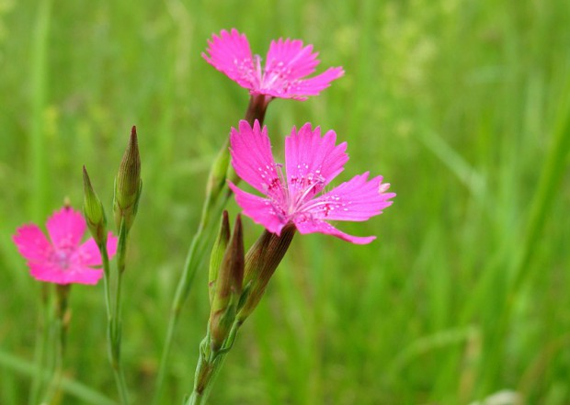
Шатлык
-гаилә
-сәламәтлек
Туган көн
Янәшәдә туганнар
яхшы уку
тәмле әйбер ашау
матур кием алу..........

Slide 8
Кайгы
-ятимлек
-якын кешеңне югалту
-дусларың булмау
-начар билге алу
- авыру
-сугыш.......

Slide 9
Сүзлек өстендә эш
-күреште- исәнләште
-сыпырылган- юкка чыккан
-исе китте- удивился
-баштанаяк- с головы до ног
-җәт кенә- бик тиз
-фаҗига- трагедия
карар- решение

Slide 10
Өй эше
Хикәяне укып бетерергә

